Slide 1
Utiliza, a ser posible, la mascarilla en las zonas comunes interiores del edificio

Slide 2
Mantenga la distancia interpersonal de 1,5 metros
1,5 m
1,5 m
1,5 m
1,5 m

Slide 3
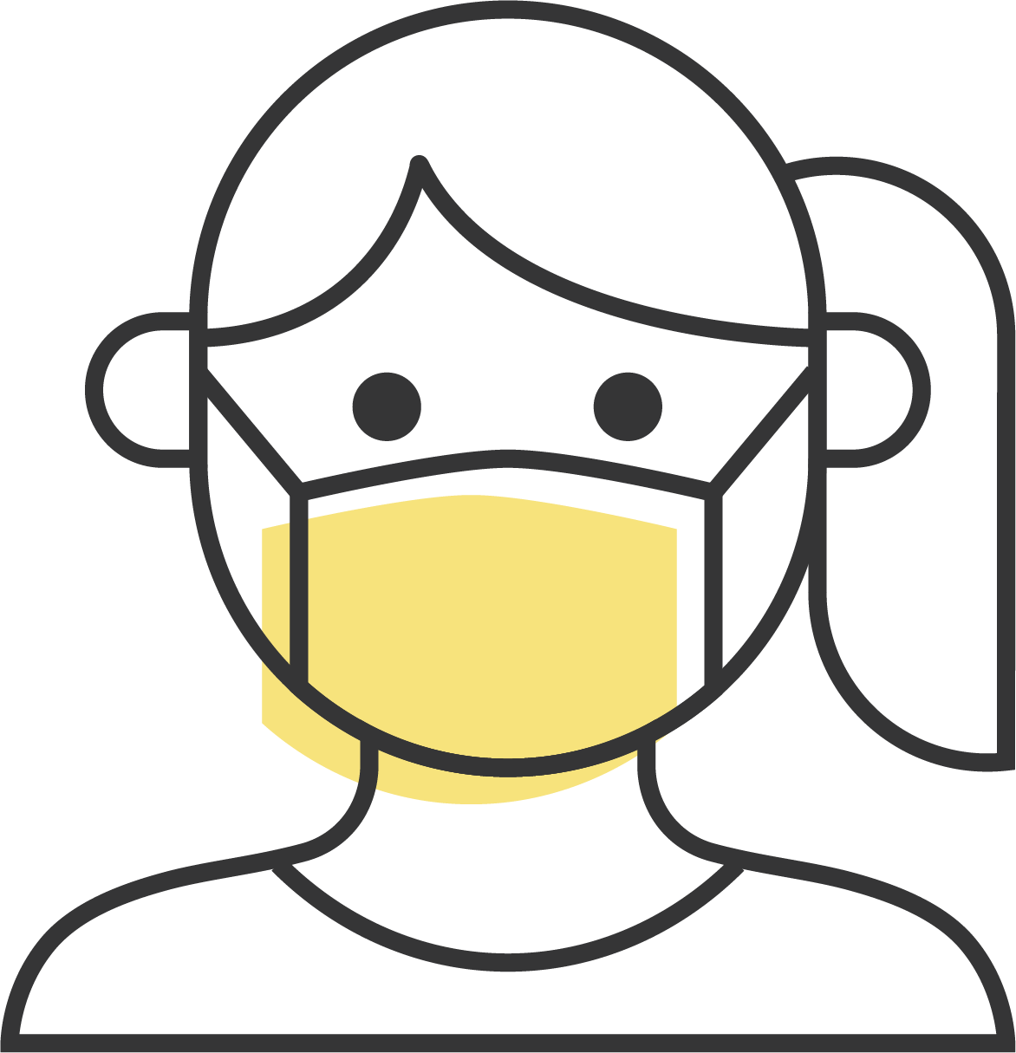
Para el personal UV, recoger la mascarilla en las conserjerías o secretarías

